Slide 1
Python para Aplicações em Eletrônica
Aula 06: Interface Gráfica

Slide 2
Interface Gráfica (GUI)
Permite criar formas mais amigáveis de entrada e exibição de informações.
Diferentes bibliotecas podem ser utilizadas.
Uma das mais comuns é a Tkinter.

Slide 3
Principais Elementos
Janelas: Base da interface gráfica. É o local onde os elementos serão exibidos.
Containers: Facilitam a organização e agrupamento dos widgets.
Widgets: São os elementos gerais da interface: botões, labels, etc.
Geometria: pack(), grid() e place().

Slide 4
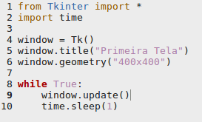

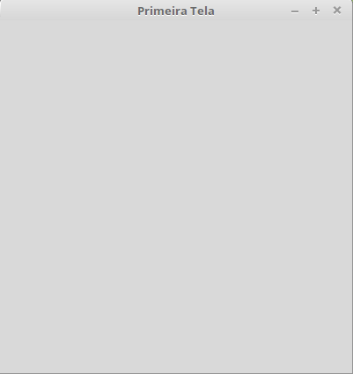
Primeira Tela
X

Slide 5
Principais Widgets: Uso Geral
Button: botão
Entry: caixa de texto editável.
Label: caixa de texto estático.
tkMessageBox: tela que pode ser utilizada para pedir confirmação ao usuário.

Slide 6
Usando a Geometria grid()
Utilizaremos apenas a geometria do tipo grid.
Define a área do container como uma matriz.
Os widgets são adicionados em posições da matriz
É possível configurar o grid para que o objeto ocupe mais de uma linha ou coluna.
Principais atributos:
  column e columnspan: posição (coluna) e ocupação
  row e rowspan: posição (linha) e ocupação
  sticky: alinhamento – N, E, S, W, NE, NW, SE, SW. O padrão é centralizado.

Slide 7
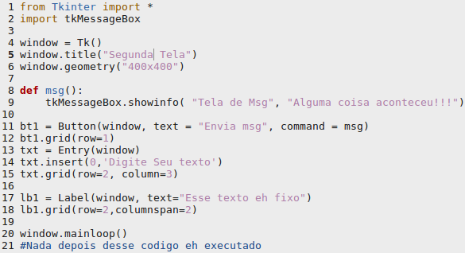
Segunda Tela

Slide 8
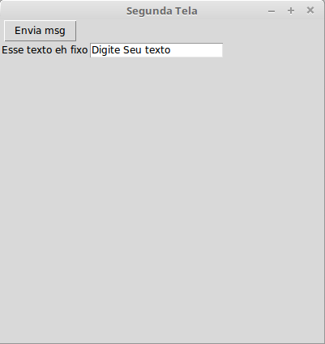
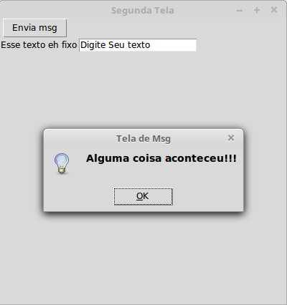
Segunda Tela

Slide 9
Principais Widgets: Button
Principais atributos:
  command: função ou método executado quando o botão é pressionado
  text: texto do botão
  height e width: altura e largura
  bg: cor de fundo
  image: imagem de fundo
  bd: tamanho da borda
No atributo command, não pode ser passado nenhum parâmetro
  É possível usar a “definição” lambda para lidar com isso.

Slide 10
Principais Widgets: Entry
Principais atributos:
  text: texto inicial [só serve no construtor]
  height e width: altura e largura
  bg: cor de fundo
  bd: tamanho da borda
Principais métodos:
  get(): retorna o texto que está escrito na caixa de texto.
  insert(i,str): insere a string str a partir do índice i. Serve para mudar o texto a qualquer momento.

Slide 11
Principais Widgets: Label
Principais atributos:
  textvariable: permite alterar o texto do botão.
  text: texto do botão[pode ser usado no construtor]. Não pode ser usado se for definida uma txtvariable.
  height e width: altura e largura
  bg: cor de fundo
  bd: tamanho da borda

Slide 12
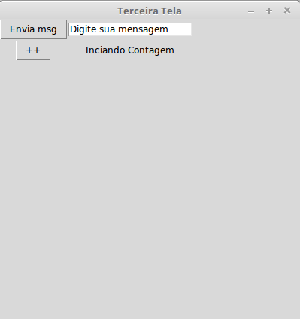
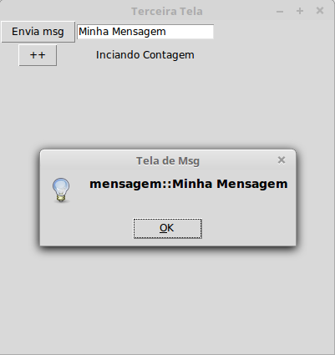
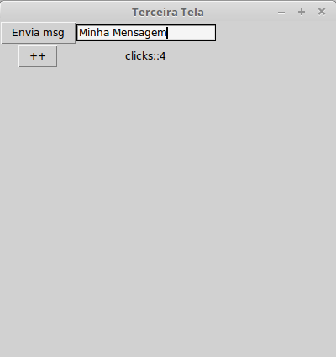
Principais elementos: Uso básico

Slide 13
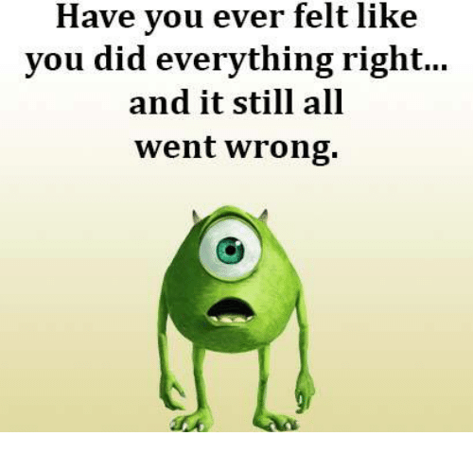

Slide 14
Usando Orientação a Objetos
Sem a definição de classes, se torna mais difícil gerenciar a execução.
  Variáveis globais precisam ser utilizadas.
  Mais difícil gerenciar as ações de botões e outros widgets.
  Mais difícil de gerenciar a mudança de valores.
  Código menos estruturado e passível de erros.

Slide 15
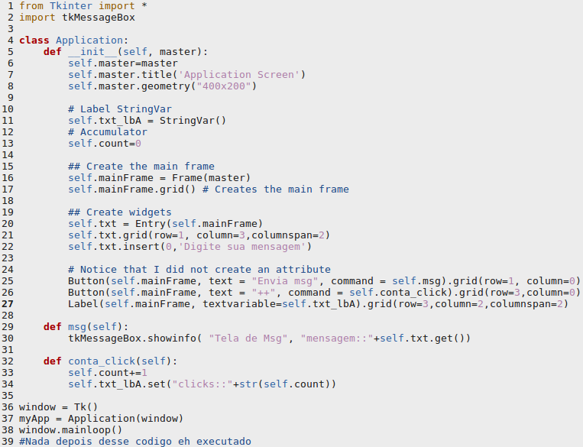
Usando Orientação a Objetos

Slide 16
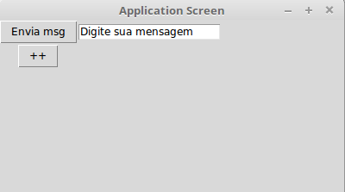
Usando Orientação a Objetos

Slide 17
Tópicos Especiais

Slide 18

Separador e Gráficos

Slide 19
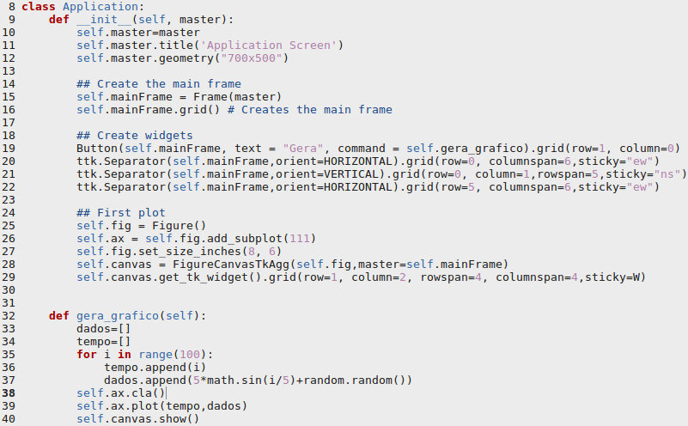
Separador e Gráficos

Slide 20
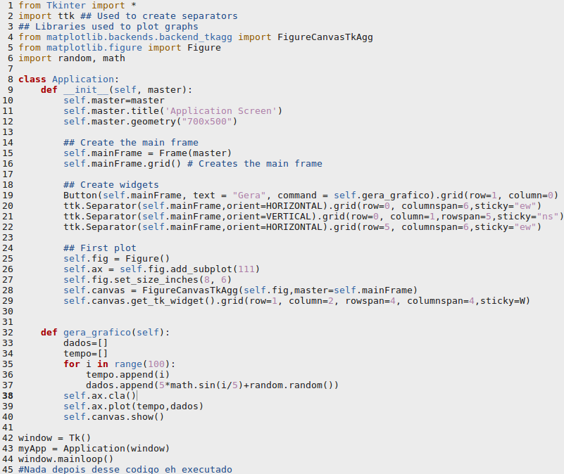
Separador e Gráficos

Slide 21
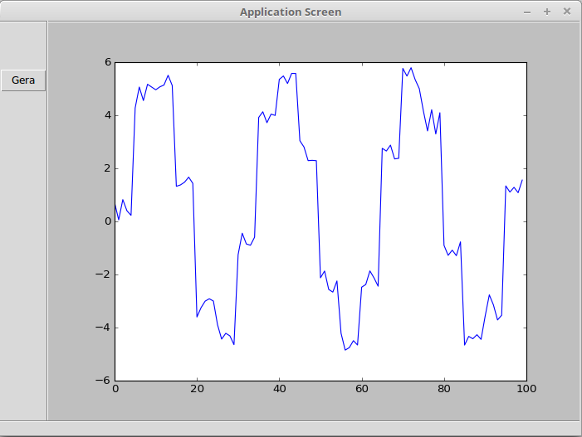
Separador e Gráficos

Slide 22
Exercícios

